Slide 1
Bilgisayar Mimarisi BMB 3009 Hafta 4
Hoş geldiniz…

Slide 2
Dersin Özeti İşlemci Hızından pipeline a geçiş Pipeline yapısı Pipeline işlemci mimarisi

Slide 3
İşlemci Hızı
Bir işlemcideki bütün elemanlar saat vuruşlarıyla çalışır. Saat hızı bir işlemcinin saniyede ne kadar çevrim yapabileceğini belirler. Saat hızı 200 MHz olan bir işlemci kendi içinde saniyede 200 çevrim yapabilir.

Slide 4
İşlemci Hızı
Her çevrimde işlemcinin ne kadar işlem yapabileceği işlemcinin yapısına göre değişir. Bu saat vuruşları anakart üzerindeki Clock Generator denen yongayla üretilir. Bu yonganın içinde çok hassas kristaller vardır. Bu kristallerin titreşimleri saat vuruşlarını oluşturur. CPU dışında diğer bileşenler için de kristaller mevcuttur.

Slide 5
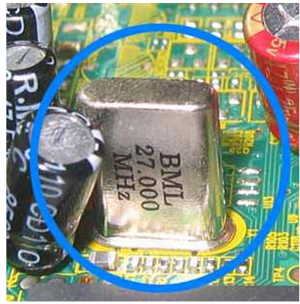
İşlemci Hızı
.

Slide 6
İşlemci Hızı
Bu saat kristali sistem hızını FSB (Front Side Bus) belirler. FSB, anakarttaki kuzey köprüsü ile işlemci arasındaki veri yoludur. Saatin her palsi, saniyede milyon veya milyar devirle ölçülür. Saniyedeki tek devirin ölçüsü Hertz’dir. 1 Hertz (Hz) = Saniyede 1 çevrim 1 Megahertz (MHz) = Saniyede 1.000.000 çevrim 1 Gigahertz (GHz) = Saniyede 1.000.000.000 çevrim

Slide 7
İşlemci Hızı
Sistem kristalinden alınan dış hız ile işlemcinin çarpan değeri çarpılarak işlemcinin saat hızı ( CPU Hızı) bulunur. Sistem hızı, tüm sistemin birlikte uyum içerisinde çalışması için gerekli olan ritmi verir. Modern bir işlemci, sistem hızının çarpanları kadar hızlı çalışır. Örneğin 100 Mhz sistem hızına sahip bir sistemde 1.8 Ghz hızında çalışan bir işlemci, 18 çarpanını kullanıyor demektir.

Slide 8
Pipeline ın işlemci çalışmasında kullanımı
Boru hattı yöntemi bilgisayar mimarisi ve diğer sayısal ürünlerin tasarımında başarımı artırmak için uygulanan bir yöntemdir. Komutları, boru hattı yöntemi ile işleyip daha kısa süre içinde bitmesini sağlar. Asıl amacı saat sıklığını artırarak başarımı artırmaktır. Farklı kaynakları aynı anda, farklı işler tarafından kullanarak çalışır.

Slide 9
Pipeline ın işlemci çalışmasında kullanımı
Tek çekirdekli işlemcilerde, bir komut bitince diğer komut çalışmaya başlar. Her saat vuruşunda bir komut girer, bir komut çıkar. Yani buyruk başına düşen çevrim sayısı 1’dir. Boru hattı yöntemi ise çoklu buyrukların örtüşmeli yürütümüdür. Birbirini bağlayan komutlar haricinde bir buyruğun işlemi gerçekleştirilirken diğer komut işleme girebilir.

Slide 10
Pipeline ın işlemci çalışmasında kullanımı
Günümüzde daha hızlı işlemci tasarımında kullanılan önemli bir yöntemdir. Boru hattı işlemcinin komut döngü süresini azaltır bundan dolayı da birim döngü zamanına düşen komut sayısı artar. Boru hattında bütün aşamalardan geçmek gerekir. Tek bir komutun işini değil toplu komutların işlerini hızlandırır. Kısacası toplamda üretilen işi artırır. Olası hızlanma boru hattındaki aşama sayısına bağlı olarak değişir.

Slide 11
Pipeline ın işlemci çalışmasında kullanımı
Günümüzde daha hızlı işlemci tasarımında kullanılan önemli bir yöntemdir. Boru hattı işlemcinin komut döngü süresini azaltır bundan dolayı da birim döngü zamanına düşen komut sayısı artar. Boru hattında bütün aşamalardan geçmek gerekir. Tek bir komutun işini değil toplu komutların işlerini hızlandırır. Kısacası toplamda üretilen işi artırır. Olası hızlanma boru hattındaki aşama sayısına bağlı olarak değişir.

Slide 12
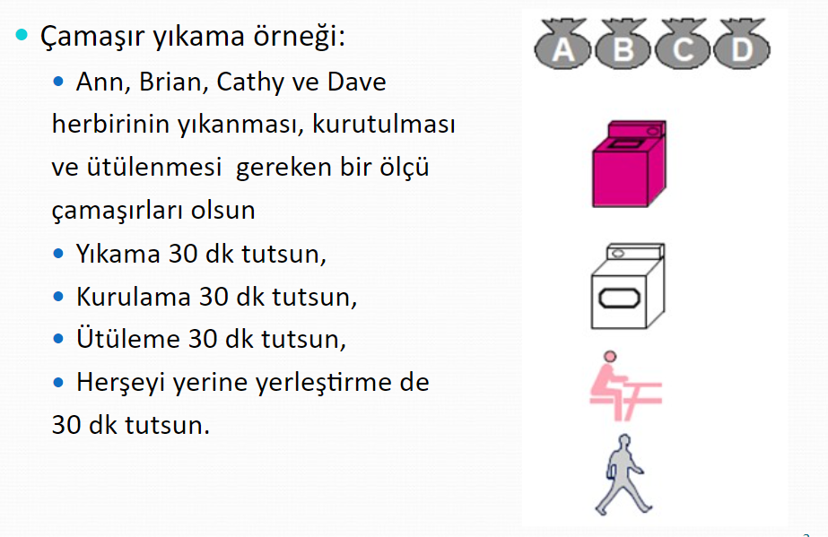
Pipeline ın işlemci çalışmasında kullanımı
.

Slide 13
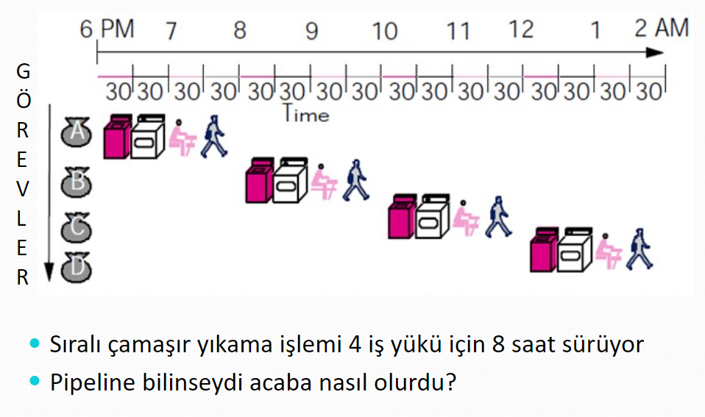
Pipeline ın işlemci çalışmasında kullanımı
.

Slide 14
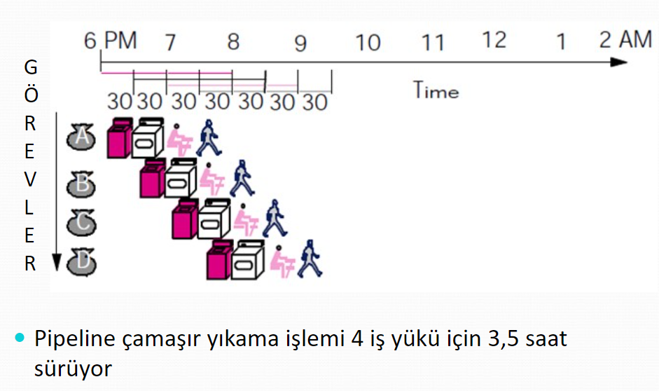
Pipeline ın işlemci çalışmasında kullanımı
.

Slide 15
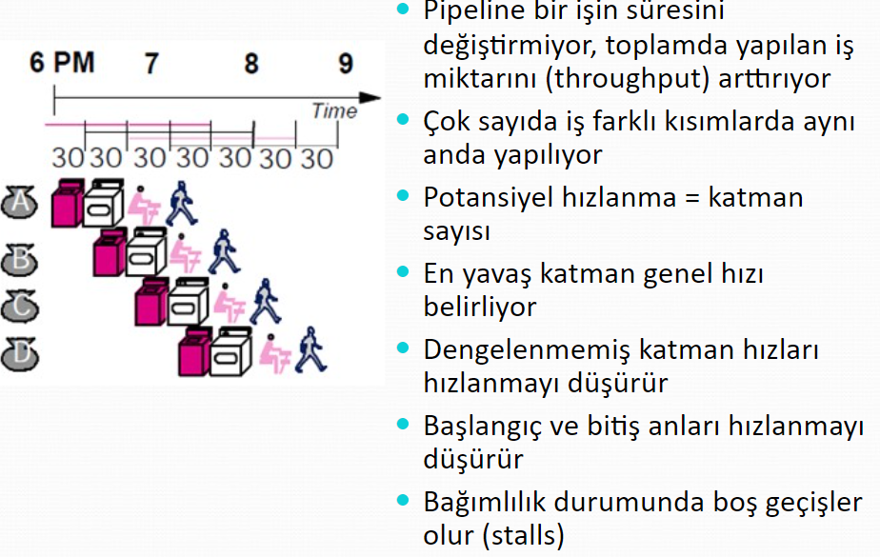
Pipeline ın işlemci çalışmasında kullanımı
.

Slide 16
Pipeline ın işlemci çalışmasında kullanımı
Boru hattı hızını etkileyen etkenler
Boru hattındaki aşama sayısı ne kadar fazlaysa boru hattı hızlanması o kadar yavaştır.
Boru hattındaki aşamaların uzunluğunun sabit veya değişken olması; sabit olursa daha hızlı, değişken olursa hızlanma süresi azalır.
Buyruk biçimleri ne kadar farklıysa hızlanma o kadar az olur.

Slide 17
Pipeline ın işlemci çalışmasında kullanımı
Boru hattının dolma ve boşalma zamanları hızlanmayı etkiler. Dolma-boşalma süreleri ne kadar kısa olursa hızlanması o kadar artar.
Komutların bağımlılıklarına göre hızlanma yavaşlar. Komutlar arasındaki bağımlılık gecikme hızını artırır. Bundan dolayı; komut bağımlılıklarının az olması, gecikmeyi azaltır ve hızlanmayı artırır.
Boru hattında, en uzun olan aşamaya göre sınırlama yapılır.

Slide 18
Pipeline ın avantajları
İşlemcinin döngü zamanını azaltır, böylece komut genişliğini birçok durumda arttırır.
Toplu komut işlemlerinde çevrim zamanı azalır. Bu durumda yürütme zamanı azaltılmış olur. Bu da başarımı artırır.
Kullanılmayan kaynakların boş kalmasını engeller. Kaynakların verimli kullanılmasını sağlar.

Slide 19
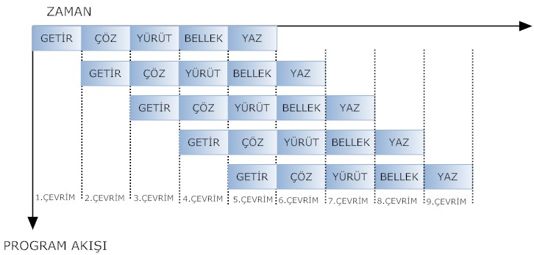
Pipeline ın avantajları
.

Slide 20
Pipeline ın dezavantajları
İşlemci tek bir komut zamanı yürütür. Çok bölümlülük hata ve problem kodları aynı zamanda işletilirler. Sonuç olarak tasarım basitleşir ve ucuza mal olur.
Boru hattı kullanılmayan bir sistemde komut gizliliği, kullanılan sisteme göre daha azdır. Tabi bunun olması için boru hattı kullanılan sisteme daha fazla flip-flop eklemek gereklidir.
Boru hattı kullanılmamış bir sistemin sabit bir komut genişliği bulunur. Boru hattı kullanılan sistemin başarımını önceden bilmek çok güçtür ve farklı programlarda, farklı komut boylarında farklılık gösterebilir.

Slide 21
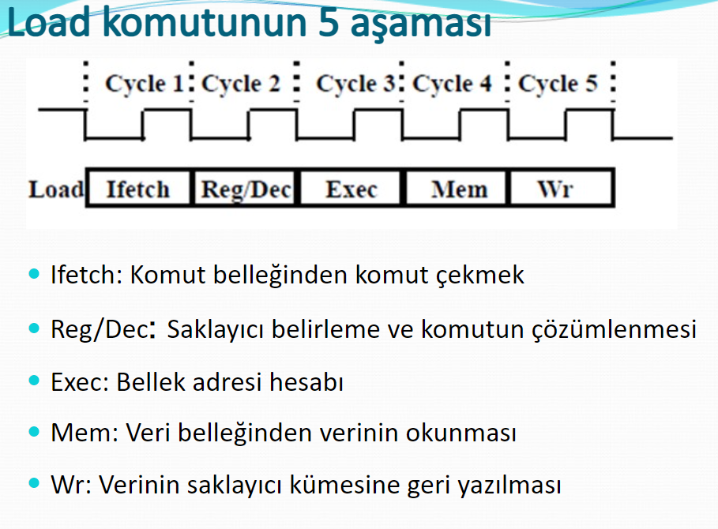
Pipeline ın işlemci çalışmasında kullanımı
.

Slide 22
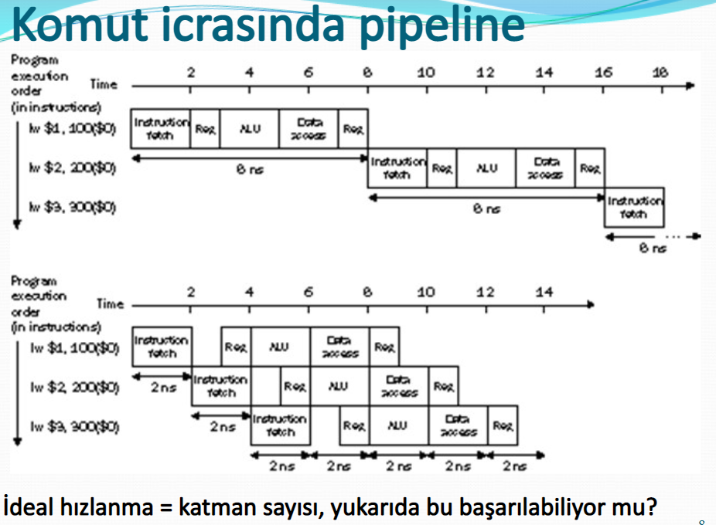
Pipeline ın işlemci çalışmasında kullanımı
.

Slide 23
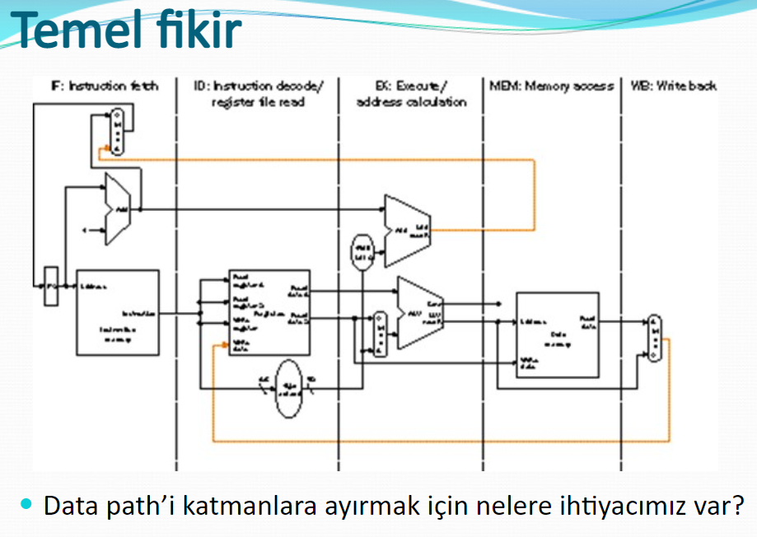
Pipeline ın işlemci çalışmasında kullanımı
.

Slide 24
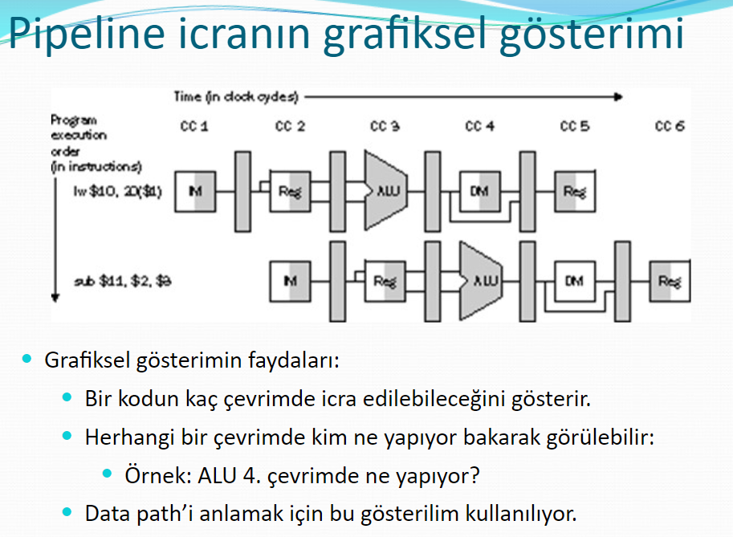
Pipeline ın işlemci çalışmasında kullanımı
.

Slide 25
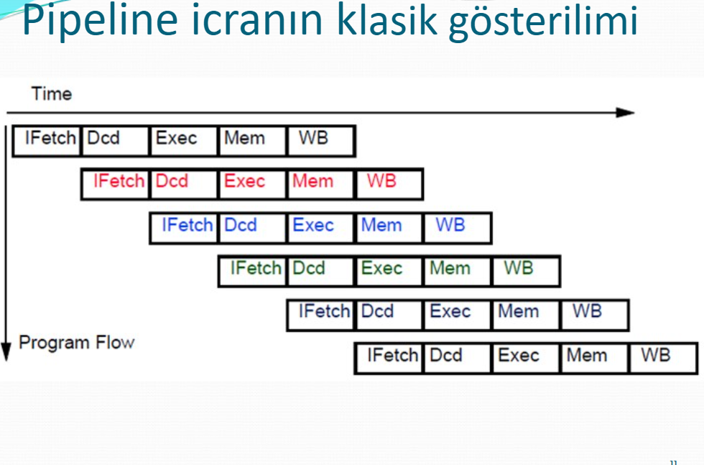
Pipeline ın işlemci çalışmasında kullanımı
.

Slide 26
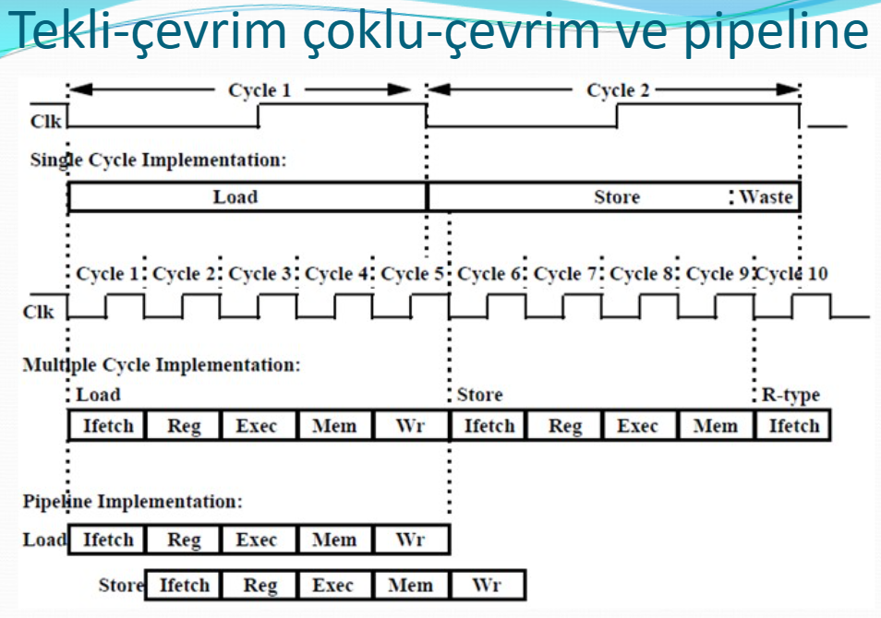
Pipeline ın işlemci çalışmasında kullanımı
.

Slide 27
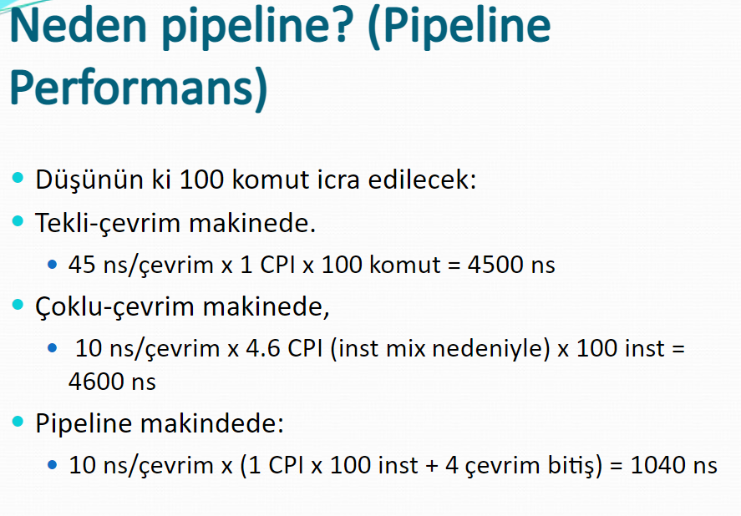
Pipeline ın işlemci çalışmasında kullanımı
.

Slide 28
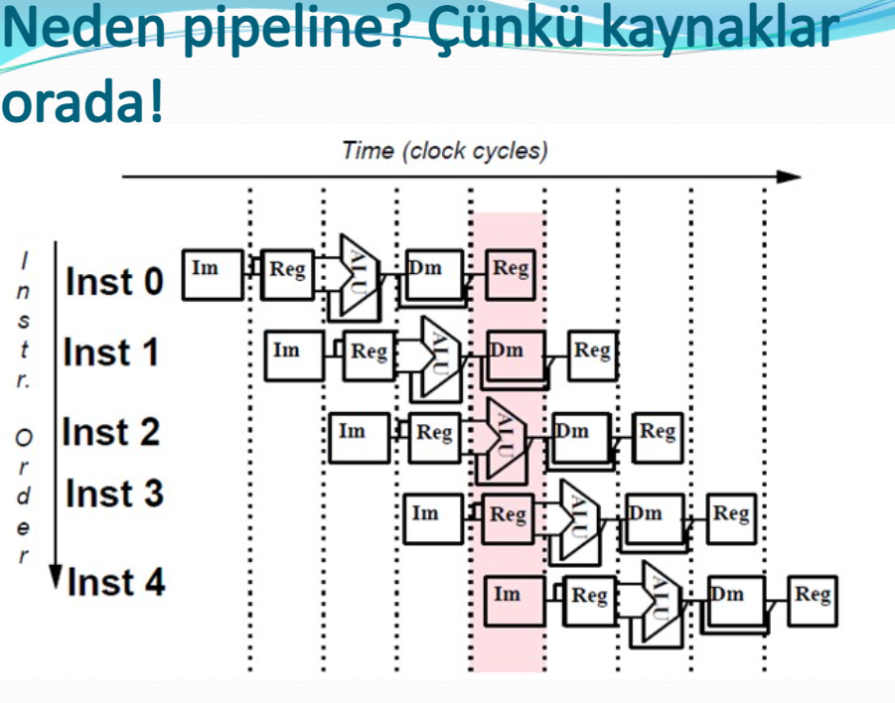
Pipeline ın işlemci çalışmasında kullanımı
.

Slide 29
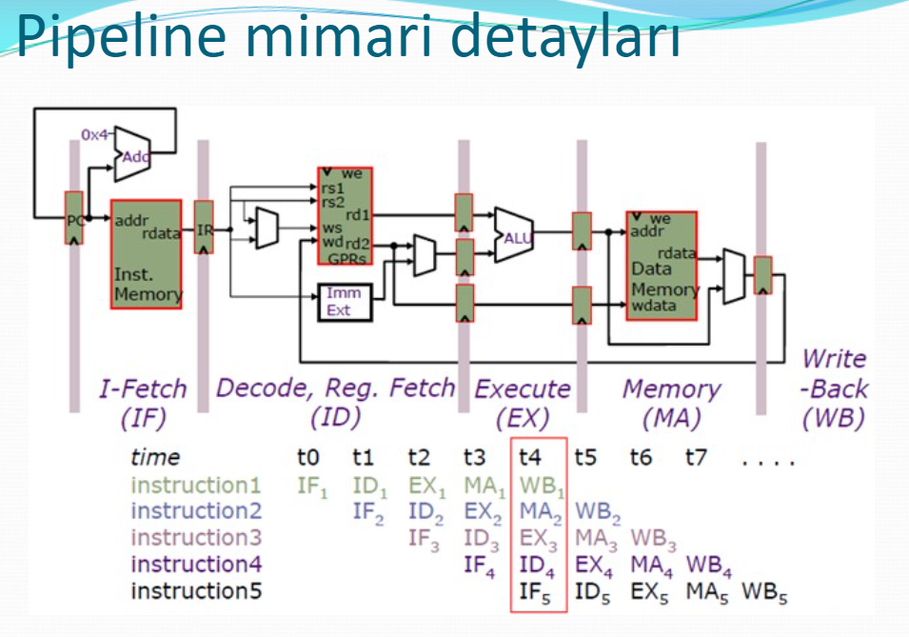
Pipeline ın işlemci çalışmasında kullanımı
.

Slide 30
Pipeline ın işlemci çalışmasında kullanımı
.

Slide 31
Teşekkürler.

Slide 32
Kaynaklar: 1- Wikipedia pipeline işlemci tasarımı 2- https://slideplayer.biz.tr/slide/10087525/ 3- https://user.ceng.metu.edu.tr/~erman/kku/bilgisayardonanimi/4hafta/islemci.pdf

